Slide 1
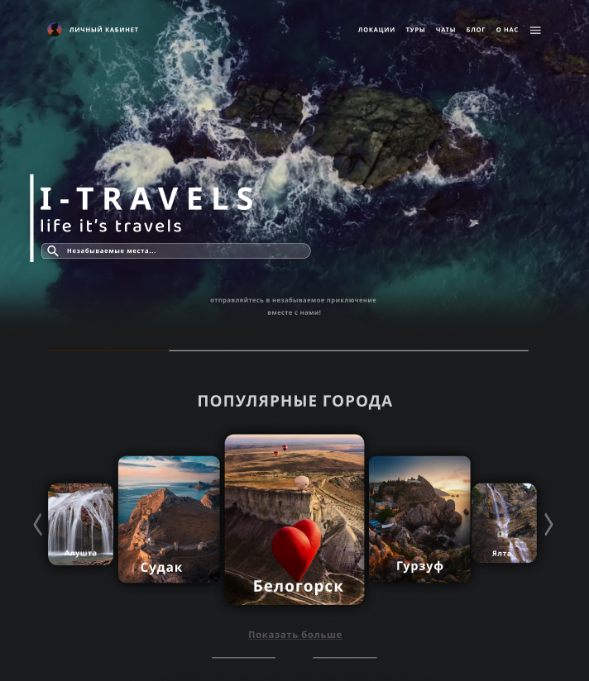

Бизнес: Туристический сайт
Путешествия — это всегда новые впечатления и возможность открыть для себя разные места мира. Мы создаем сайт, который поможет облегчить планирование вашего следующего приключения.

Slide 2


Наша компания
Профессионализм
Команда опытных туристических экспертов с глубокими знаниями в индустрии.
Персональный подход
Мы настраиваемся на ваши потребности и предоставляем индивидуальные рекомендации.
Надежность
Мы гарантируем качество услуг и бережное обращение с вашими данными.

Slide 3
О нас
Миссия
Видение
Ценности
Помочь путешественникам открыть места, о которых они всегда мечтали.
Стать главным источником вдохновения и помощи в путешествиях.
Страсть к путешествиям
Инновации и совершенство
Честность и прозрачность

Slide 4
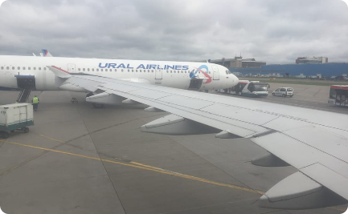
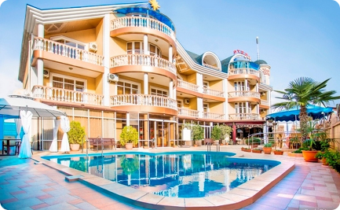
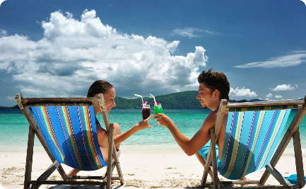
Наши услуги
Авиабилеты
Отели
Групповые туры
Предоставляем лучшие предложения на авиабилеты по всему миру.
Найдите отели, отвечающие вашим требованиям и бюджету.
Участвуйте в групповых турах с опытными гидами и путешествуйте в компании единомышленников.

Slide 5

Преимущества нашего сайта
1
Удобство
Простой и интуитивно понятный интерфейс для быстрого поиска и бронирования.
2
Персонализация
Рекомендации, основанные на вашем предпочтениях и предыдущих путешествиях.
3
Надежность
Гарантия безопасной оплаты и конфиденциальности ваших данных.

Slide 6

Примеры туристических маршрутов
1
Шаг 1
Выберите континент или страну, которую вы хотели бы посетить.
2
Шаг 2
Выберите тип путешествия: приключения, релакс, культура и т. д.
3
Шаг 3
Создайте уникальный маршрут, сочетая разные города и достопримечательности.

Slide 7
Отзывы клиентов
"Незабываемый опыт"
"Профессионализм на высшем уровне"
"Лучший сайт для путешествий"
Мои путешествия стали более яркими благодаря этому сайту. Настоятельно рекомендую!
Уже не раз пользуюсь сервисом и каждый раз остаюсь доволен.
Мне нравится, как сайт предоставляет различные варианты, чтобы я мог выбрать лучший для себя.

Slide 8
Контакты
Телефон:
+7 (000) 123-4567
Email:
info@example.com
Адрес:
ул. Путешествий, 123, Москва, Россия

